Slide 1
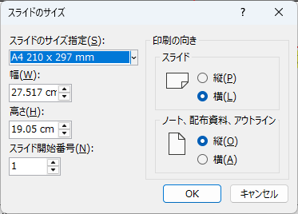
流域治水オフィシャルサポーター 令和○年度取り組み実績
認定番号：○○ サポーター名：株式会社○○○○
▶実施内容の分類：（７） その他､流域治水の優良な活動についての周知など流域治水に資すると国土交通省が認める取組
実施内容
（１） 企業等のWeb ページ、SNS、広報誌、ポスター等への情報掲載
（２） 流域治水に関する広報資料の配布・掲示、アナウンス等
（３） 各種イベント、セミナー、学会、講座、研修等での紹介
（４） 貯留施設の設置など自らの流域治水に資する取組
（５） 流域の上流地域と下流地域の連携を推進する取組
（６） 自治体等との防災協定の締結、避難所としての場所の提供等防災活動への積極的な参加
（７） その他､流域治水の優良な活動についての周知など流域治水に資すると国土交通省が認める取組
取組 実績
実施内容から該当する項目を記載
※図や写真の使用可能
※企業のHPのリンクはは取り組みに関するリンクであれば貼り付けOK
※複数ページの作成可能
※スライドサイズは『A4 210×297 mm』から変更しないでください。

Slide 2
流域治水オフィシャルサポーター 令和○年度取り組み実績
認定番号： サポーター名：
▶実施内容の分類：
取組 実績

